Slide 1
20 MIN · PP-X FINAL
외삽을 안전하게 만드는
prior–residual 실행 규칙
PP-X Final 게이트 · 수식 · 성능 · ablation · 통계검정
박사과정 박진서
Validation-Approved Prior-Residual Extrapolation
01 / 18

Slide 2
왜 외삽인가
02
고장에 가까운 구간은 학습 support 밖에 놓이기 쉽다.
보간은 맞아도 tail은 되살아날 수 있음
물리적으로 일관된 tail
학습 구간
외삽 구간 · EOL 방향
핵심: 관측 데이터만으로 support 밖 함수값은 식별되지 않는다 → 외삽 방향을 prior와 contract로 제한

Slide 3
연구 방향 — PP-X에서 PAE로
03
검증된 식의 강도에 따라 두 층을 분리한다.
현재
후속
PP-X
PAE
약한 prior
+ residual 후보군
+ validation 승인
확장
출처가 고정된 식
+ 적용 가능성 검증
+ residual 보정
식이 약하거나 경계·방향만 아는 경우
정당화된 방정식이 있는 경우에만
식이 검증되지 않으면 PAE를 강제하지 않고 PP-X로 되돌린다.

Slide 4
PP-X가 고정하는 세 가지
04
Declare → Learn → Approve
C1
C2
C3
Contract
Prior–residual
Validation approval
경계 · causal X ·
허용 executor · fallback
frozen tail prior +
제한된 nonlinear correction
gain · unit wins ·
worst-unit risk
무엇을 믿나?
얼마나 수정하나?
써도 되나?

Slide 5
PP-X Final prior route
05
Final은 known_boundary 하나만 본다. OOF/group/mode 사다리는 실행하지 않는다.
known_boundary ?
TRUE
FALSE
BQ prior
Affine prior
margin × positive quotient
경계에서 RUL = 0
Ridge: causal X → RUL
경계를 강제하지 않음
PRIOR ON
PRIOR ON
v1_declared의 neural_safety·FEMTO abstention은 역사 보관이며 Final 9-setting이 아니다.

Slide 6
수식으로 보는 PP-X Final
06
prior가 tail 방향을 주고, residual은 허용된 범위에서만 수정한다.
m = h − h_EOL
ŷ_BQ = m · softplus(q)
ŷ_A = wᵀX + b
현재 health와 고장 경계의 거리
known boundary branch
unknown boundary branch
ŷ = D { y_prior + B(z) · tanh[ r(z) / B(z) ] }
D: domain decoder · B(z): residual authority · r(z): nonlinear deviation
frozen prior는 외삽 방향을 유지하고, B(z)는 NN correction의 최대 크기를 통제한다.

Slide 7
Executor gate — validation에서 한 번 승인
07
contract가 허용한 후보만 같은 validation unit에서 비교한다.
prior-only · unbounded · bounded · dual-scale · transport · history
≥ 2%
≥ 60%
≤ 1.10
validation gain
physical-unit wins
worst-unit RMSE ratio
AND
PASS
FAIL
최소 validation loss route 동결
사전 지정 direct / persistence fallback
test label · test batch 통계 · test-time 재선택 없음

Slide 8
학습에서 시험까지 — route는 다시 열리지 않는다
08
test에는 frozen forward만 남는다.
TRAIN
VALIDATION
FREEZE
TEST
prior·residual
후보 학습
executor 승인
2% · 60% · 1.10
route 1개
파라미터 고정
개별 causal X
forward 1회
금지: test outcome으로 route 수정 · calibration · 재학습

Slide 9
9-setting Final portfolio
09
하나의 거대 network가 아니라, 같은 실행 계약을 따르는 typed routes다.
PP-X FINAL CONTRACT
BQ branch
Affine branch
Affine + adapter
Sunwoda · RWTH
MICH
Virkler · MATR19
HUST · MATR-b2
NASA · N-CMAPSS
bounded · dual-scale
gated residual · calibration
transport · history
공통점: prior–residual 역할 분리 + validation-approved executor + frozen test execution

Slide 10
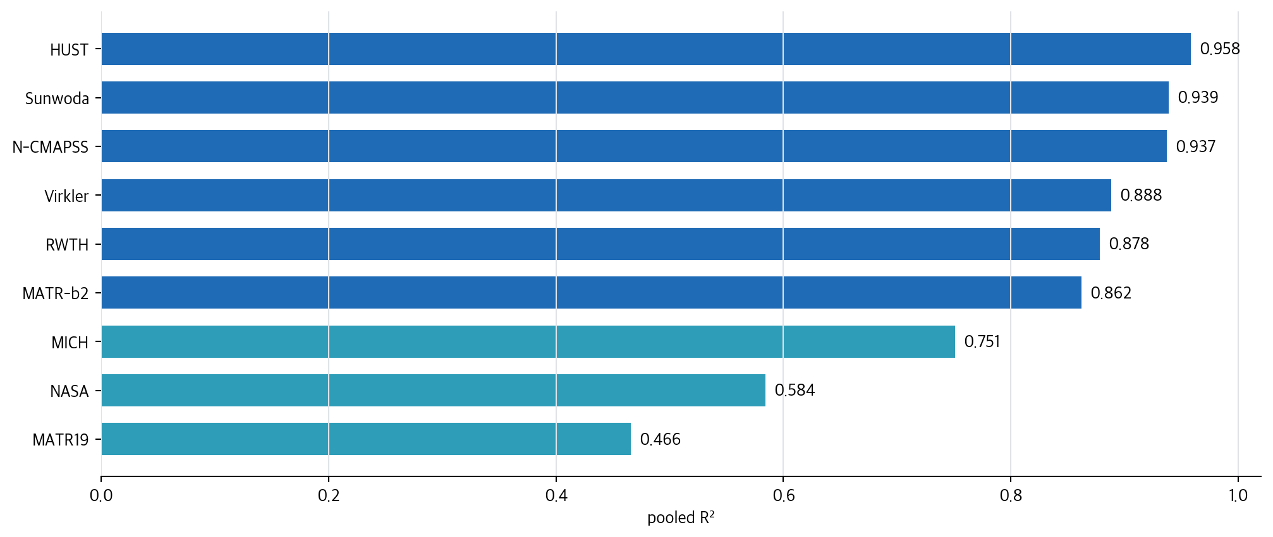
성능 — 9개 setting 모두 R² > 0
10
retrospective main portfolio · pooled R²
macro 0.807

Slide 11
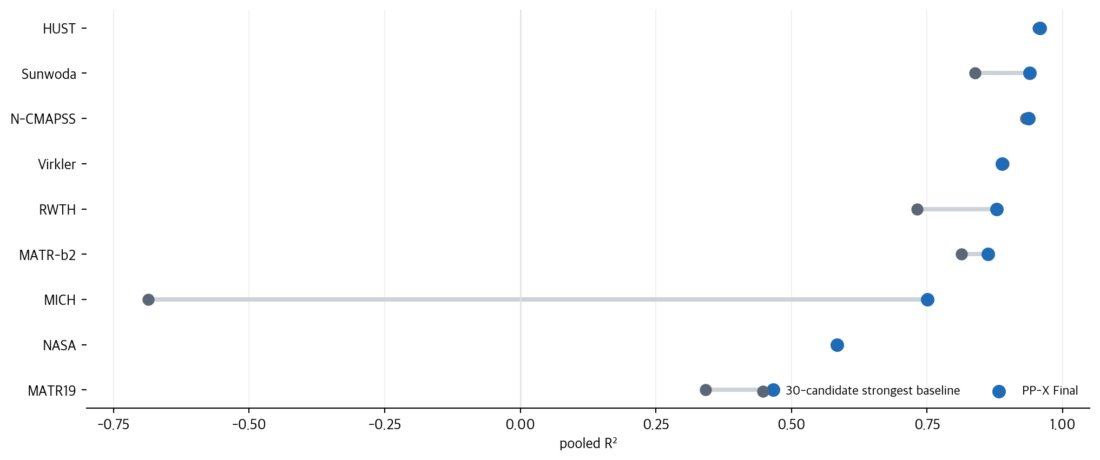
동일 탐색 예산 비교
11
각 setting에서 30-candidate strongest baseline과 비교
예외: Virkler 0.888 vs FT-Transformer 0.890
8 / 9 우세 · p = .039

Slide 12
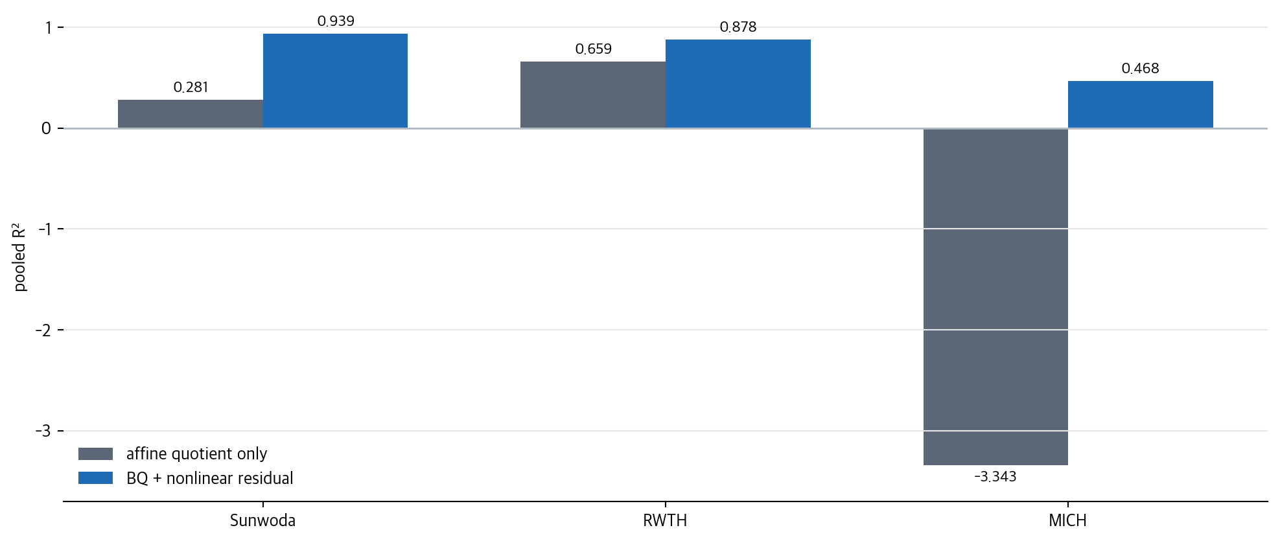
Core ablation — prior만으로는 부족하다
12
동일 row · seeds 42–46 prediction ensemble
Nonlinear residual
Sunwoda +0.659
RWTH +0.220
MICH +3.811
세 setting 모두
unit-level 강한 근거

Slide 13
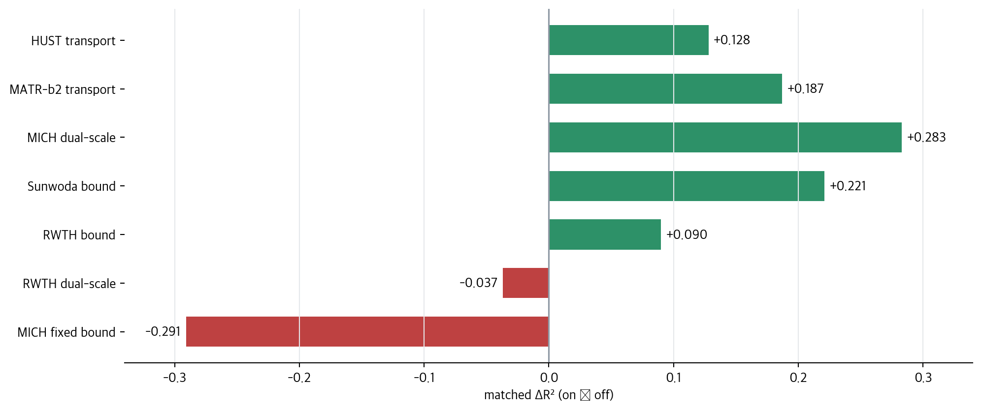
Executor ablation — 효과 부호가 바뀐다
13
optional module을 전역 default로 켜면 안 되는 직접 근거
Ablation → Final ON
MICH dual-scale
.468 → .751
Ablation → Final OFF
RWTH dual-scale
.878 → .842
그래서 contract + Val
승인이 필요하다.
강제 ON/OFF ablation의 방향과 실제 Final route가 일치: MICH는 dual ON, RWTH는 dual OFF(fixed bound).

Slide 14
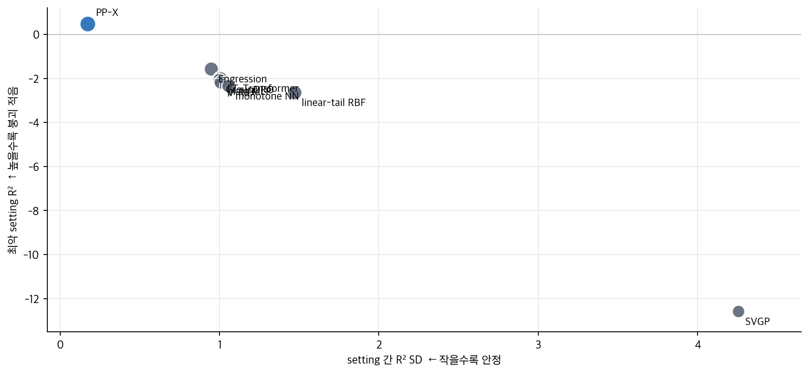
외삽 붕괴 비교 — 낮은 편차와 높은 최악 성능
14
점 크기 = R²>0 setting 수 (9개 중)
PP-X
domain SD
0.174
worst R²
0.466
R²>0 9/9
관찰 범위에서
심한 음의 tail이 없음

Slide 15
검정 1 — prior–residual 구조가 실제로 필요한가
15
경쟁모델 순위가 아니라, PP-X 내부 구조의 효과를 묻는 검정
무엇과 비교했나
어떻게 검정했나
무슨 결론인가
PP-X Final
vs
matched direct
①
각 물리 unit의 RMSE 비교
9 / 9 우세
②
데이터셋 → unit 순서로 재표집
exact sign p = .0039
③
9개 데이터셋을 동일 비중 처리
평균 RMSE 33.8% 감소
matched direct = 같은 데이터·split에서
BQ/affine prior 구조를 제거하고
RUL을 직접 예측한 내부 대조군
④
반복마다 RMSE 감소율 계산
95% CI: 15.8%–48.6%
해석: prior–residual 구조의
평균 오차 감소가 0보다 큼
표본 단위: 9 settings · 77 physical units
FT-Transformer 아님
log-RMSE CI [0.17, 0.67]은 발표에서 위의 ‘RMSE 15.8%–48.6% 감소’로 풀어 쓴다.

Slide 16
검정 2·3 — 경쟁력과 구성요소 효과는 따로 검정
16
내부 구조 검정, 외부 baseline 비교, component ablation을 섞지 않는다.
검정 2 · 외부 경쟁력
검정 3 · component
아직 확증 안 된 것
질문
강한 ML baseline보다 좋은가?
비교
각 setting의 동일예산
30-candidate 최강 baseline
결과
8/9 우세 · p=.0391
Virkler: FT가 +.002 우세
주장
동일예산 범위에서 경쟁력 확보
질문
각 optional module을 왜 켜거나 끄나?
방법
Final 선택 전 강제 on/off ablation
physical-unit 효과 · 24개 BH 보정
도움 → 실제 Final ON
MICH dual: .468→.751 (q=.031)
HUST·MATR-b2 transport 유의
해로움 → 실제 Final OFF
RWTH dual: .878→.842 (q=.021)
RWTH Final은 fixed bound .878
결론
ablation 방향과 Final route가 일치
5-seed 안정성
표본 5개라 양측 exact
최소 p=.0625
모든 모델 대비 분산 우위
개별 비교는 신호가 있으나
8모델 Holm 보정 후 비유의
미래 cohort 일반화
retrospective 9-setting으로는 불가

Slide 17
무엇을 주장하고, 무엇을 주장하지 않는가
17
성과보다 실행 계약의 범위를 먼저 고정한다.
말할 수 있음
말하면 안 됨
✓ 9-setting summary gain
✓ prior–residual 역할 분리
✓ executor 효과의 반례
✓ test 전 route 동결
× 모든 데이터에서 SOTA
× OOF mode-stability가 Final에서 실행됨
× 모든 executor가 항상 유효
× 미래 cohort 성능 보장

Slide 18
TAKEAWAY
경계가 있으면 BQ,
없으면 affine.
그 위의 residual과 executor만 validation에서 승인한다.
1
Prior
2
Fit
3
Approve
4
Freeze
BQ / affine
residual candidates
2% · 60% · 1.10
test forward
박진서 · Q&A
18 / 18

